Slide 1
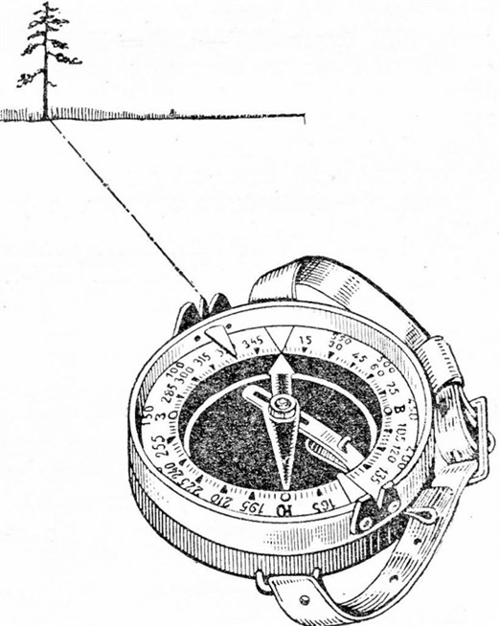
Движение по азимуту
Преподаватель-организатор ОБЖ
МОБУ лицей № 4 г. Давлеканово
Зарипов Шавкат Закиевич

Slide 2
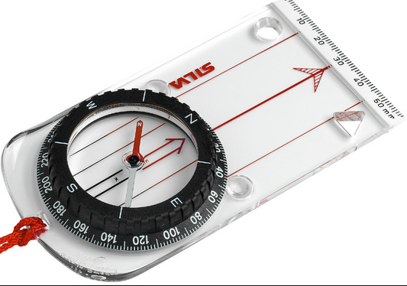
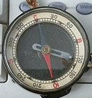
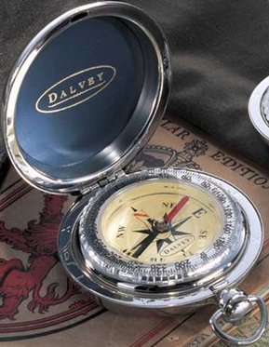
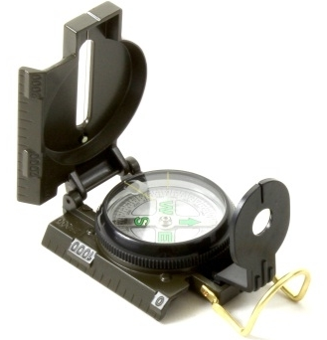
Север -- С или N North
Юг -- Ю или S South
Запад -- З или W West
Восток -- Ю или E East
Красная сторона стрелки смотрит обычно на юг, синяя на север

Slide 3
Что такое азимут?
Азимут — это угол, образованный направлением на север и направлением на выбранный объект, измеряемый по ходу часовой стрелки от направления на север до направления на данный предмет в пределах от 0° до 360°.

Slide 4
Прямой и обратный азимуты
Азимуты могут быть прямыми и обратными. Прямой азимут отсчитывается от 0° по ходу часовой стрелки. Он показывает направление от наблюдателя к предмету.
Обратный азимут показывает направление от предмета к наблюдателю.

Slide 5
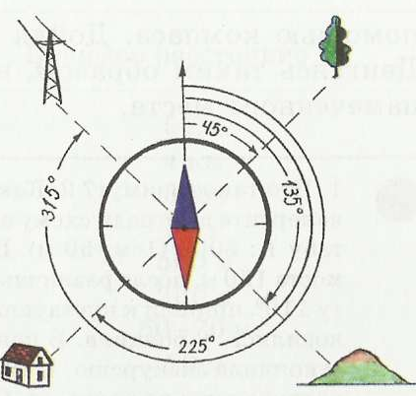
С
D
V
Прямой Азимут точки D = 45%
Обратный его Азимут =
45% + 180% = 225%
Прямой Азимут точки V = 315%
Обратный его Азимут =
315% - 180% = 135%

Slide 6
Нахождение Азимута
Чтобы определить на местности азимут с помощью компаса, встают лицом к ориентиру, направление на который надо определить. Отпускают рычажок компаса и, поворачивая, совмещают северный конец стрелки с нулевым делением кольца. Оставляя коробку компаса неподвижной и следя за тем, чтобы стрелка не отходила от нулевого деления, вращают визирное приспособление до наведения мушки на предмет, азимут которого надо определить. Замечают, около какой цифры остановился при этом указатель-треугольник. Это и будет искомый азимут.

Slide 7
Совмещают северный конец стрелки с нулевым делением кольца

Slide 8
Движение по заданному Азимуту
На незнакомой местности часто приходится передвигаться по заранее заданным азимутам. В этих случаях приходится искать с помощью компаса ориентир в заданном направлении. Для этого компас приводят в рабочее состояние, затем делают отсчет азимута и замечают в этом направлении определенный предмет — ориентир.

Slide 10
Двигаясь к этому ориентиру, наблюдатель идет по заданному азимуту, только изредка контролируя свое направление по компасу. В лесу и в ночное время движение по азимуту осложняется тем, что местные ориентиры не видны. В этих случаях ориентированный компас постоянно держат перед собой и двигаются ночью в направлении, указываемом специальными светящимися точками на компасе.

Slide 11
Зачем все это нужно?
Следовательно, сущность движения по азимутам заключается в умении находить на местности нужное направление по заданному азимуту, выдерживать его с помощью компаса и точно выходить к намеченному пункту.

Slide 12
Который компас ориентирован и готов к работе?

Slide 13
Последовательность определения азимута

Slide 14
Запомните!

